Slide 1

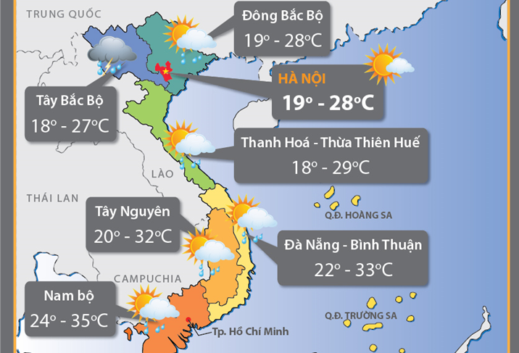
CHỦ ĐỀ : THỜI TIẾT VÀ KHÍ HẬU
BỘ MÔN : ĐỊA LÍ KHỐI : 6 – HK II
( Thời gian học từ 02/02 → 06 /02/2021 )
GV : Trần Như Quang Tín

Slide 2
DẶN DÒ:
- Viết “ nội dung bài hoc’’ vào vở ghi bài. Mục 1,2,3 và
trả lời các câu ?1,?2.?3.
- Làm 5 bài tập ở cuối bài học sau bài học vào giấy kiểm tra và nộp lại cho thầy cô khi đi học lại.
Thầy cô sẽ kiểm tra tập ghi bài của học sinh khi đi học lại ở trường.
CHÚC CÁC EM HỌC TẬP TỐT

Slide 3
1. Thời tiết và khí hậu
Thời tiết là sự biểu hiện của các hiện tượng khí tượng ở một địa phương,trong một thời gian ngắn.
+ VD : TP HCM ngày 17/8/2019, theo dự báo sẽ có mưa và gió mạnh trong chiều và tối đêm nay.
Khí hậu là sự lặp đi ,lặp lại của tình hình thời tiết ở một địa phương trong nhiều năm.
+ VD : vùng Đông Nam Bộ ở nước ta khí hậu có hai mùa mưa và mùa khô. Trong đó mùa mưa từ khoảng tháng 5 đến tháng 10. Mùa khô từ tháng 11 đến tháng 4 của năm sau.

Slide 4
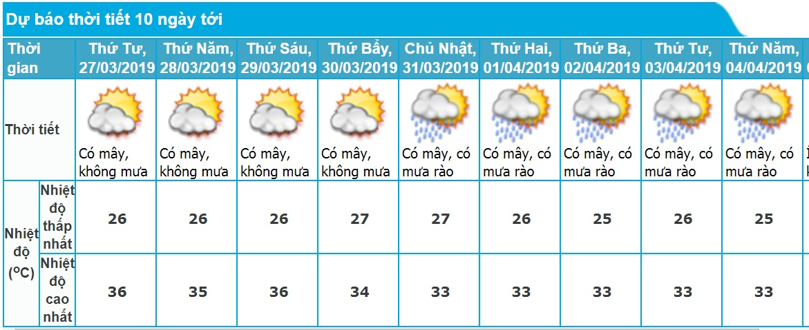
Bản tin dự báo thời tiết tại TPHCM trong 10 ngày . Trong đó thể hiện các yếu tố về thời tiết như nhiệt độ,lượng mây,cơn mưa.

Slide 5
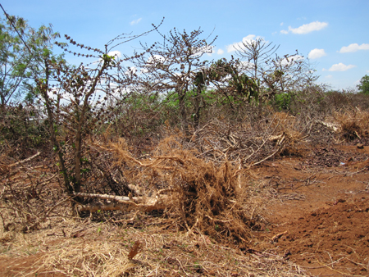
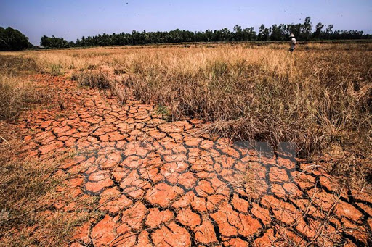
Khí hậu khô hạn kéo dài ở vùng Tây nguyên nước ta khiến cho sản xuất nông nghiệp của người dân gặp nhiều khó khăn.

Slide 6
2. Khí áp và một số loại gió chính trên Trái Đất
a) Khí áp
Khí áp là sức ép của không khí xuống bề mặt Trái Đất. Đơn vị đo khí áp là mm thủy ngân.
Khí áp trên Trái Đất được phân chia thành :
+ khí áp cao ( C )
+ Khí áp thấp ( T )

Slide 7
Các đai khí áp trên Trái Đất
Đai áp cao (C) 90⁰ B
60⁰ B
Đai áp thấp ( T)
30⁰ B
Đai áp cao (C)
0⁰
Đai áp thấp ( T)
30⁰ N
Đai áp cao (C)
60⁰ N
Đai áp thấp (T )
Đai áp cao ( T )90⁰N
? 1 Hãy cho biết các đai áp thấp và đai áp cao phân bố ở những vĩ độ nào ?
→……………………………………………………………

Slide 8
b) Một số loại gió chính trên Trái Đất.
Không khí luôn chuyển động từ nơi có khí áp cao về khí áp thấp.Sự chuyển động đó sinh ra gió.
Gioù
Khu áp thấp ( T )
Khu áp cao ( C )

Slide 9
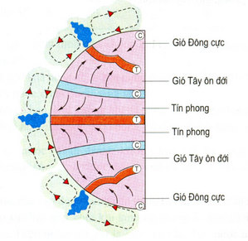
?2 Kể tên các loại gió chính trên Trái Đất ?
→ ………………………………………………………………..

Slide 10

Dặn dò : Các bạn lập bảng và ghi chép nội dung này vào vở ghi của mình nhé
Gió trên Trái đất | Vùng hoạt động | Hướng thổi
Tín phong | Thổi từ vĩ độ 30º Bắc và Nam về Xích đạo | NCB: Đông Bắc NCN: Đông Nam
Tây ôn đới | Thổi từ vĩ độ 30⁰ Bắc và Nam lên 60⁰ Bắc và Nam | NCB: Tây Nam NCN: Tây Bắc
Đông cực | Thổi từ 90⁰ Bắc và Nam về 60⁰ Bắc và Nam | NCB: Đông Bắc NCN:Đông Nam
Từ ghi tắt : NCB nghĩa là nửa cầu Bắc ; NCN nghĩa là nửa cầu Nam

Slide 11
3. Các đới khí hậu trên Trái Đất
- Trên Trái Đất chia thành 5 đới khí hậu :
+ Một đới nóng ( hay nhiệt đới )
+ Hai đới ôn hòa ( hay ôn đới )
+ Hai đới lạnh ( hay hàn đới

Slide 12
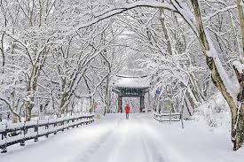
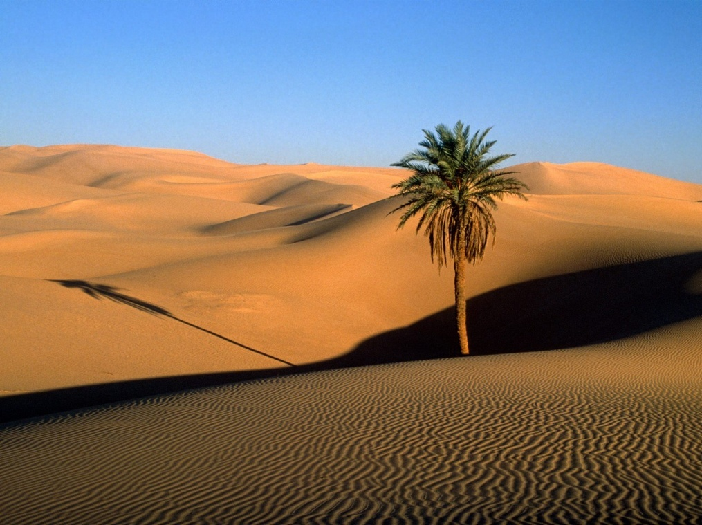

Hàn đới
Ôn đới
Ôn đới
Nhiệt đới

Slide 13
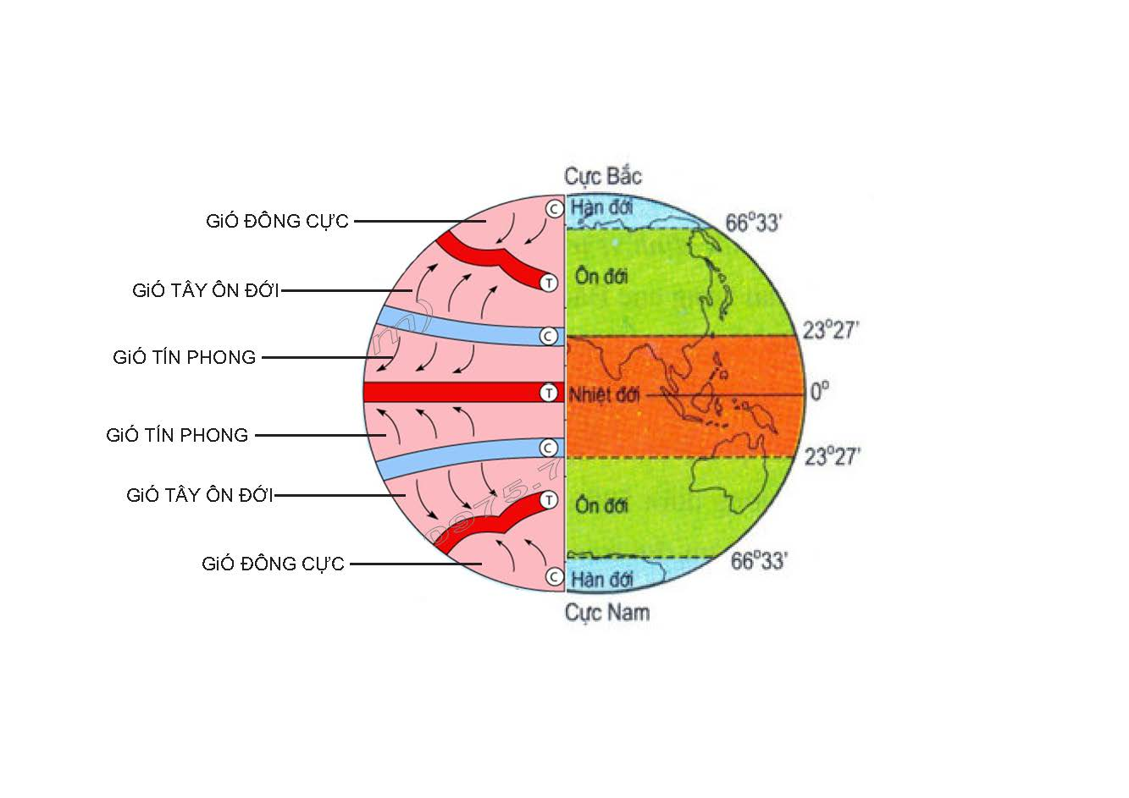
?3 Quan sát hình các đới khí hậu trên đây, kết hợp với kiến thức SGK địa lí 6 trang 68 mục a,b,c em hãy hoàn thiện bảng nội dung dưới đây.
Dặn dò : lập bảng vào vở ghi, điền nội dung vào ……….. bằng bút chì

Slide 14
Tên đới
 |  | Đới nóng (nhiệt đới) | Hai đới ôn hòa (ôn đới) | Hai đới lạnh (hàn đới)
Giới hạn
Đặc điểm khí hậu | Nhiệt độ
 | Gió
 | Lượng mưa
Đặc điểm
Chí tuyến Bắc
đến …….... Bắc
- Vòng cực Bắc đến cực Bắc
Chí tuyến Bắc đến chí tuyến Nam
- Chí tuyến Nam đến ……….Nam
- Vòng cực Nam đến cực Nam
Nóng quanh năm
Quanh năm giá lạnh
Nhiệt độ TB
…………
…………
………….
từ ……. đến trên 2000mm
từ …….đến …….......
dưới ….mm
→ Quan sát hình 58 SGK trang 67 , đọc sách trang 68 mục a,b,c SGK để hoàn thành nội dung vào dấu ….. nhé

Slide 15
4 ) Bài tập củng cố.
BT1 : Dựa vào tập bản đồ địa lí 6 trang 22. Em hãy kể tên các hiện tượng thời tiết chủ yếu xảy ra ở tầng đối lưu.
BT2 : Khí áp là gì ? Trình bày nguyên nhân sinh ra gió ? Em hãy cho biết trên Trái Đất có những loại gió chính nào ?

Slide 16
BT3 : Trên Trái Đất có mấy đới khí hậu. Trình bày giới hạn và đặc điểm khí hậu của đới nóng ( hay nhiệt đới ) .
BT4 : Dựa vào tập bản đồ địa lí 6 trang 26 – 27 hãy cho biết Việt Nam nằm trong đới khí hậu nào ?

Slide 17
BT5 : Dựa vào bảng dưới đây, em hãy :
Nêu nhiệt độ cao nhất,nhiệt độ thấp nhất của TP HCM ngày 03/04/2019.
Cho biết theo dự báo thì ngày nào tại TP HCM có nhiệt độ cao nhất , nhiệt độ thấp nhất.

